Slide 1
ResNet (6)
Deep Residual Learning for Image Recognition
2024-06-18
2115686 최세인

Slide 2
Index
문제점 & 해결

Slide 3
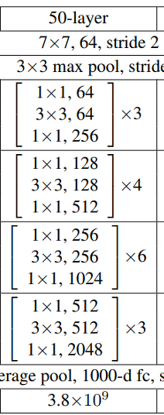
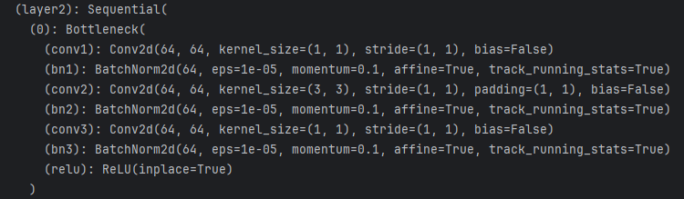
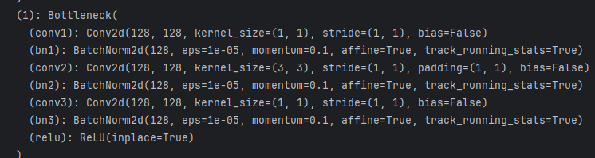
ResNet50 - 문제점
FLOPs를 계산해보니 논문에서 제시한 수보다 훨씬 큼을 확인
구조 확인 - 각 conv block의 마지막 channel 수가 다르게 구현됨
다음주 스터디 전까지 해결 예정

Slide 4
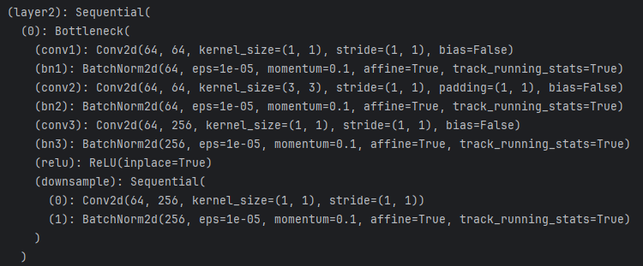
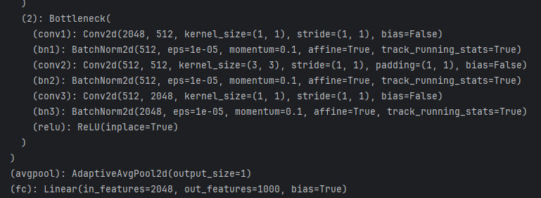
Model 수정

Slide 5
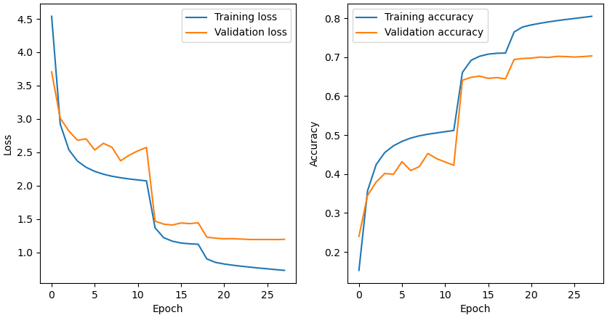
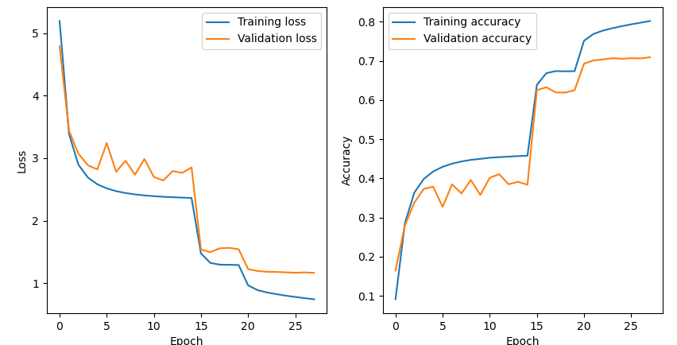
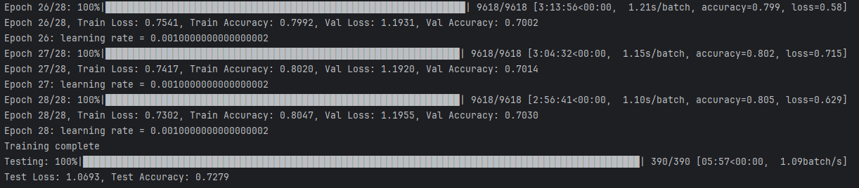
Result

Slide 6
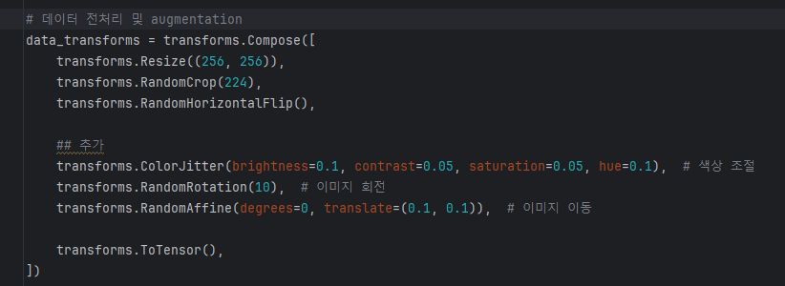
Modification
accuracy 높이기 위하여 ColorJitter, Rotation, Affine 추가, test

Slide 7
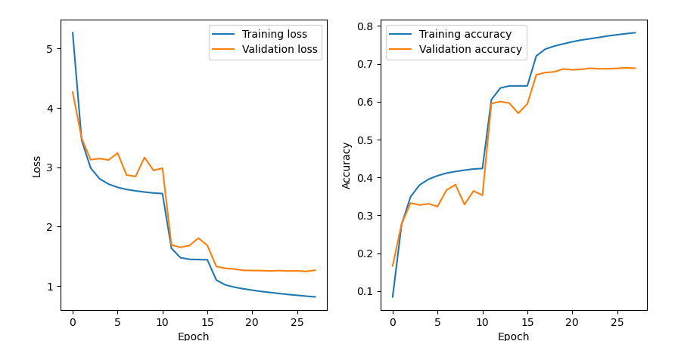
Modification

